Slide 1
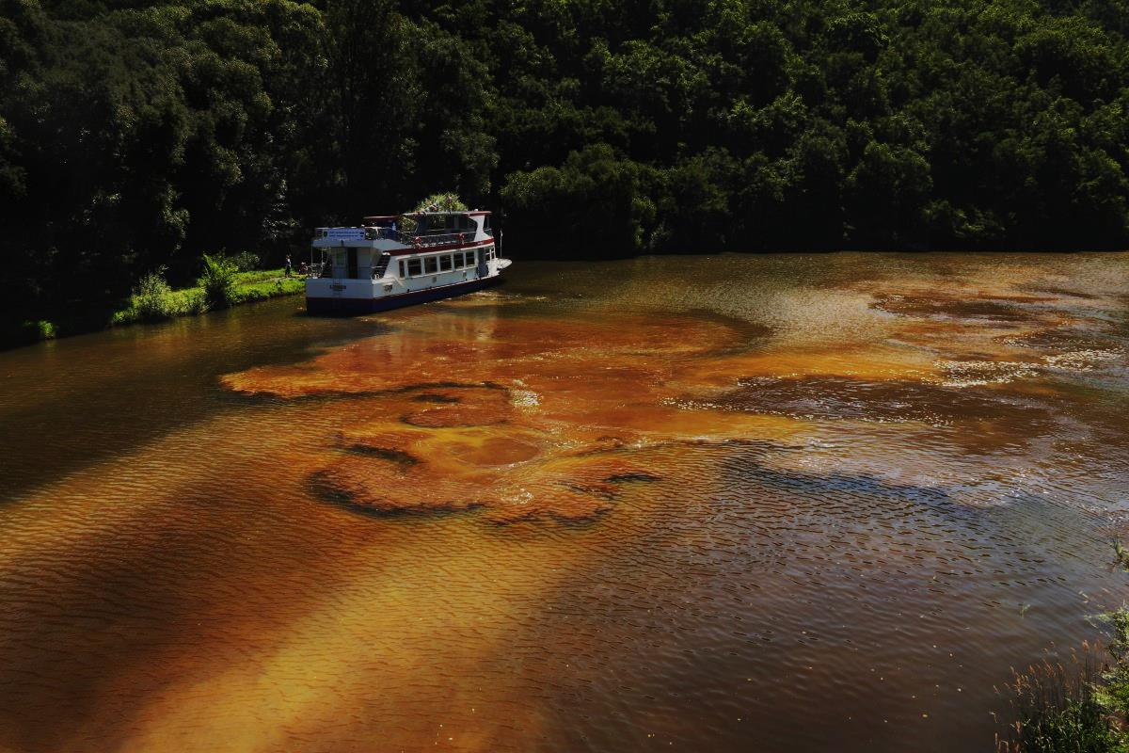
Případ ČOV Veverská Bítýška Limity současné legislativy
Průmyslová ekologie 15.–16. 3. 2016, Hustopeče
Dušan Kosour, Lenka Procházková Povodí Moravy, s.p.

Slide 2
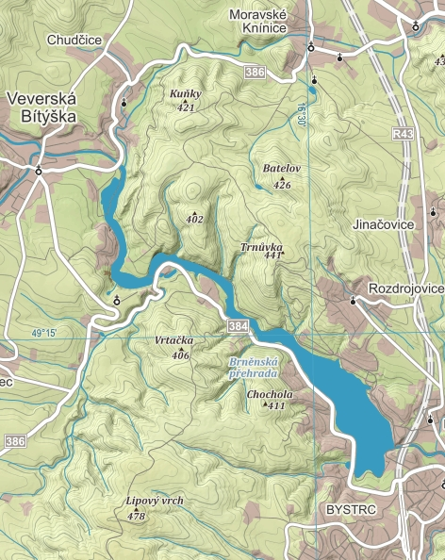
Obsah prezentace
• Seznámení se situací – VN Brno, Svratka
• Projekt revitalizace, parametry srážení
• Dopady aplikace koagulantu – finance, ekologie
• ČOV Veverská Bítýška – stručný popis, historie vodoprávního řízení při prodloužení povolení, výsledky odstraňování Pc
• Výsledek vodopr. řízení, role NV v řízení a jeho dopad na stav vod, závěr

Slide 3
Brněnská údolní nádrž na řece Svratce
• Významná koupací oblast – 4 pláže, od sezóny 2016 přibude pátá, tisíce rekreantů denně
• V minulosti problémy s kvalitou koupacích oblastí – masívní květy sinic, zákazy koupání
• Projekt „Revitalizace Brněnské údolní nádrže“ v letech 2010–2012
• Projekt udržitelnosti 2013–2017

Slide 4
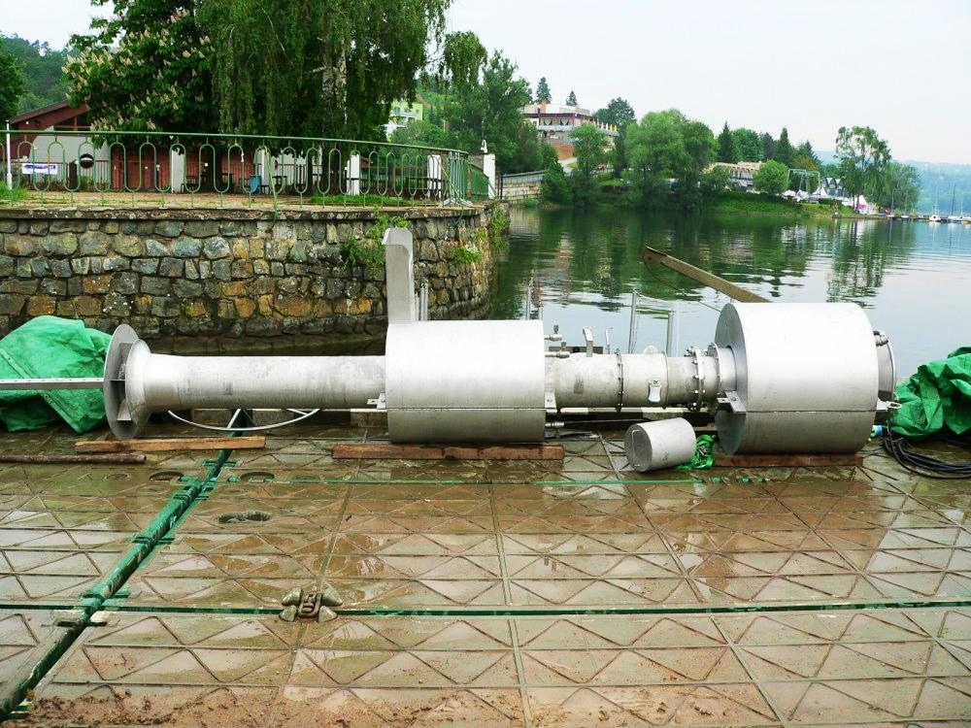
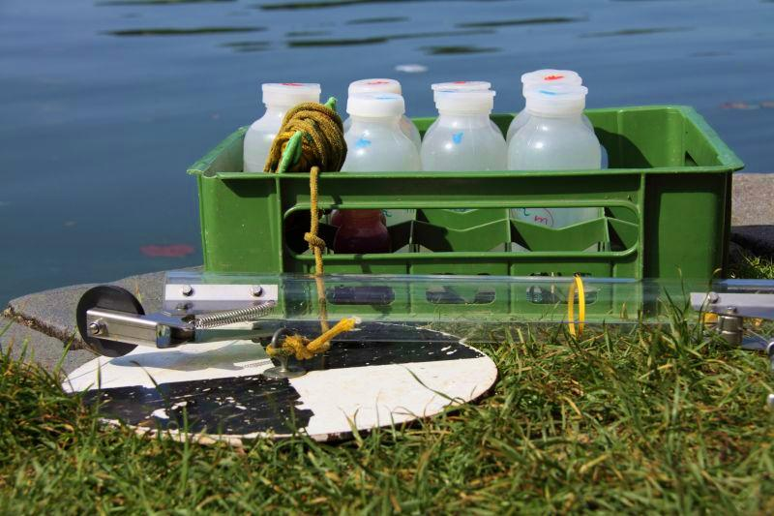
Projekt revitalizace
• Srážení fosforu na přítoku síranem železitým (PIX-113) – ošetřování celého přítoku Svratky u Veverské Bítýšky
• Promíchávání vodního sloupce – destratifikace, zhoršení podmínek pro sinice, které preferují stabilní epilimnion
• Prokysličení dnových vrstev vody a sedimentu – zlepšení O2 režimu, stavu sedimentů, zhoršení přežívání inokula
• Změna rybí obsádky (pokus o biomanipulaci v systému) , atd.

Slide 5
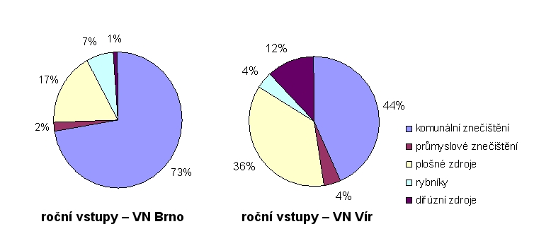
Zdroje v povodí – kde se fosfor bere?
• Slabé odstraňování u bodových zdrojů, velké množství nečištěných obcí, minimum ČOV s tech. odstraňováním P
• Dle modelu naprostá převaha komunálních zdrojů (téměř 75 %), zbytek plošné zdroje (hlavně zemědělství), průmysl a rybníky
Aquatis, 2011

Slide 6
Nejvýznamnější zdroje fosforu
Aquatis, 2011

Slide 7
Důsledky znečištění – situace na přítoku
• Pc v ústí – průměr kolem 0,15 mg.l⁻¹, píky, odhad cíle cca 0,08 mg.l⁻¹

Slide 8
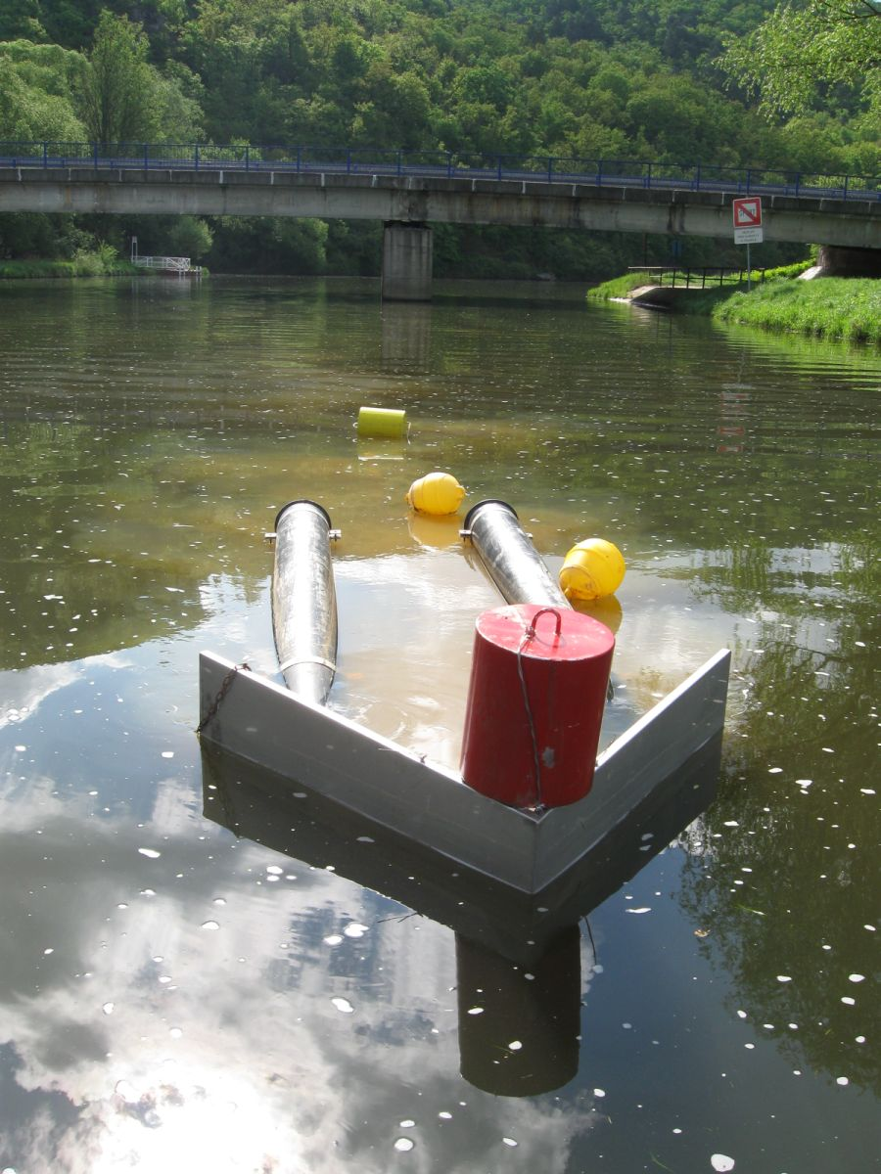
Srážení fosforu na přítoku – nutnost
• Příliš velké množství fosforu na přítoku prům. koncentrace Pc 0,15 mg.l⁻¹, roční vstupy do povodí 45 t, do nádrže 32 t
• Velký podíl rozpuštěného fosforu a orthofosfátu – okamžitá spotřeba řasami a sinicemi
• Při letním průtoku 3–5 m³.s ⁻¹, dávkování od května do září a účinné dávce 20 mg sírany na litr říční vody činí spotřeba 600 až 1200 t za rok, dle srážek
• Náklady v řádech milionů Kč ročně

Slide 9
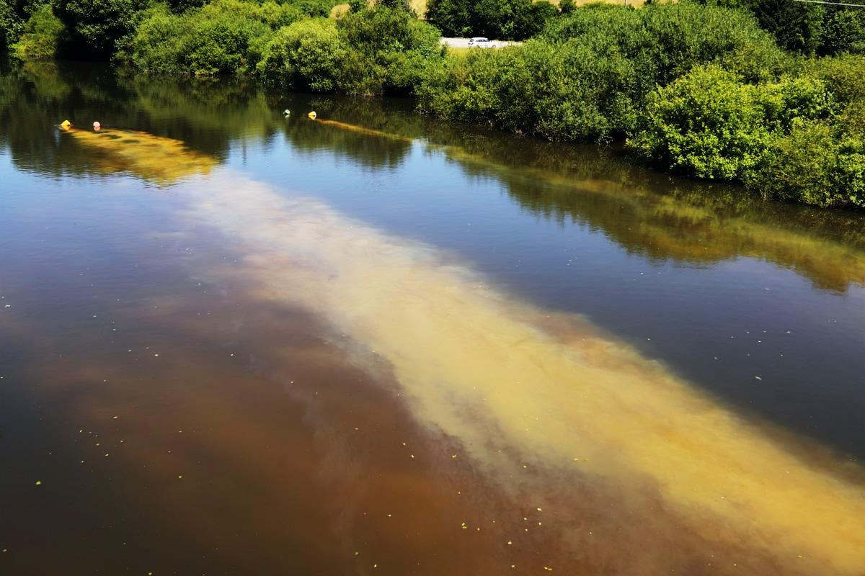

Slide 10
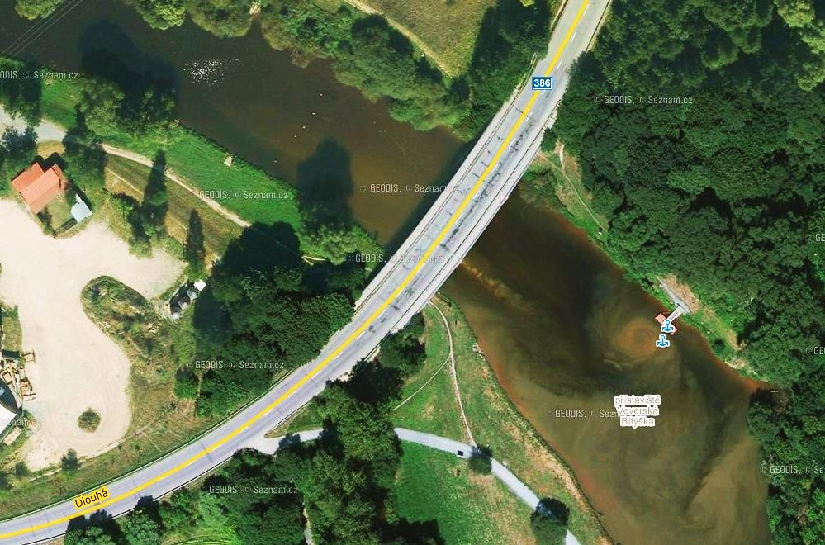

Slide 11
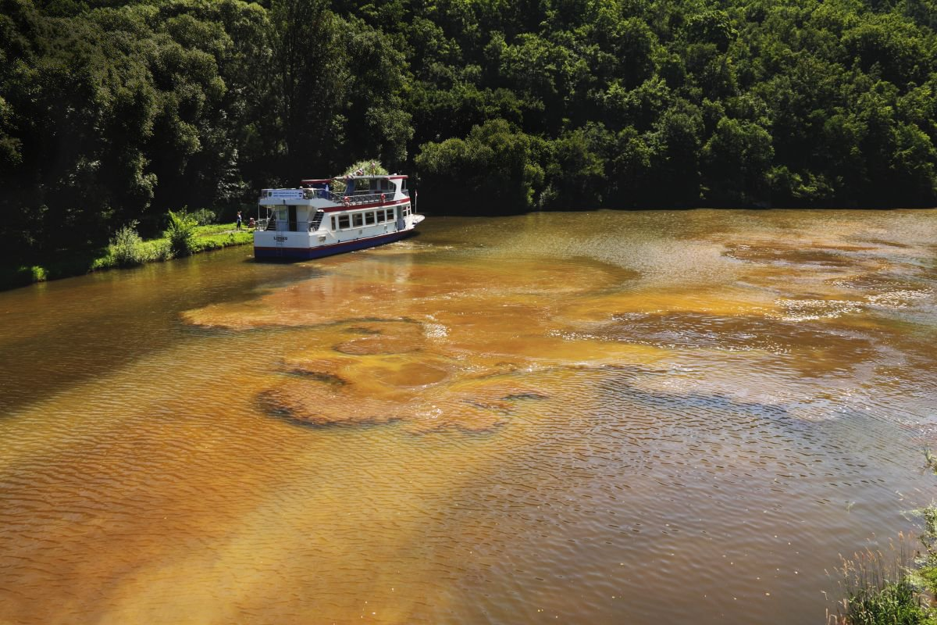

Slide 12
Aplikace na přítoku Srážení rozp. fosforu
• Problémy srážení
• Obrovské množství vnášených látek
• Neznámý účinek na biotu (jikry, plůdek, zooplankton, …)
• Velké finanční náklady / dlouhodobá neudržitelnost
• Nebezpečný psychologický dopad

Slide 13
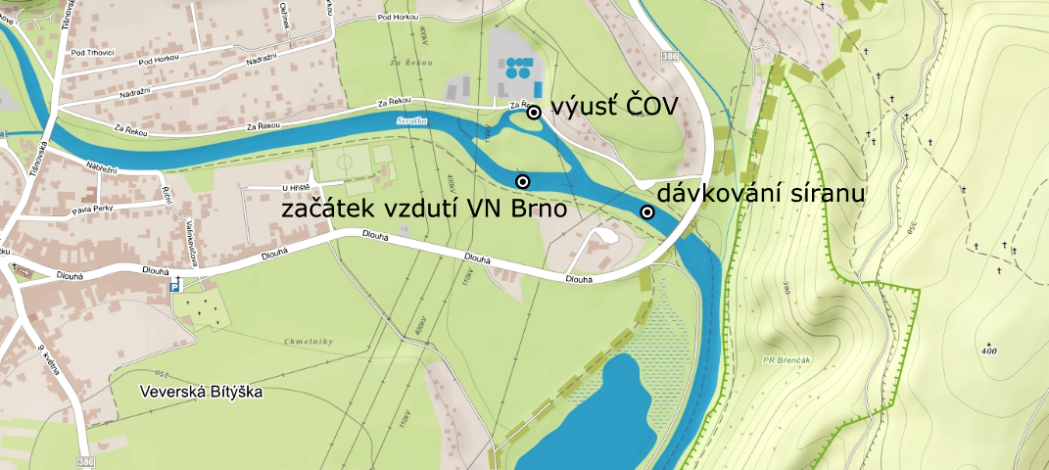
ČOV Veverská Bítýška
• Významný zdroj fosforu, těsně nad vzdutím – malá vzdálenost, velký vliv na nádrž, velký eutrofizační potenciál.

Slide 14
ČOV Veverská Bítýška
• Do roku 2014 povolení k vypouštění 2/5 mg.l⁻¹, což je na úrovni BAT – NV 61/2003 Sb., příloha 7 (nové NV č. 401/2015 je v předmětných bodech shodné)
• V roce 2012 rekonstrukce ČOV, trvalý provoz od února 2013. ČOV je m/b s chemickou eliminací fosforu. V roce 2014 došlo k navýšení OV o obec Chudčice. Kapacita 6000 EO.
• Navzdory kompletní modernizaci vlastník zažádal na konci roku 2014 o snížení limitu. Vodoprávní úřad (MěÚ Kuřim) žádost zamítl, neboť se jedná o prodloužení, nelze limit zmírnit.
• V rámci řízení správce povodí (Povodí Moravy, s.p.) ve stanovisku požádal o zpřísnění limitu pro Pc na 1/3 mg.l⁻¹

Slide 15
ČOV Veverská Bítýška – požadavky
• Odůvodnění požadavku přísnějšího limitu:
– stav toku (roční průměr nevyhovoval NV ani v NEK, natož pro účely koupací oblasti – 0,05 mg.l⁻¹) , nevyhovující stav vodního útvaru
– stav vodní nádrže s oblastí určenou pro koupání (bez dodatečných opatření by nádrž nebyla vhodná ke koupání, byly by s největší pravděpodobností přítomny sinicové květy)
– požadavek na stav nádrže podporuje i samotné NV, příloha č. 2 – dobrý stav je stav bez masového výskytu autotrofních organismů
– Rekonstrukce ČOV, moderní technologie, zcela objektivní schopnost požadavek naplnit vyplývající z výsledků podobných ČOV

Slide 16
Průběh vodoprávního řízení
• MěÚ Kuřim požadavek PMo zamítl, neboť by byl limit nižší než BAT – NV 401/2015, §5, odst. 4: „Emisní limity pro vypouštění městských odpadních vod podle odstavce 2 stanoví vodoprávní úřad tak, aby byly zohledněny hodnoty vypočtené kombinovaným přístupem, nejvýše však do hodnot, které jsou při použití čistícího zařízení využívajícího nejlepší dostupnou technologii podle přílohy č. 7 k tomuto nařízení v místních přírodních a provozních podmínkách dosažitelné.“
• PMo se odvolalo. Argumenty byly stejné, navíc byla zdůrazněna naléhavost situace: – bez odstraňování fosforu nelze udržet nádrž se zásadním významem pro statisíce lidí čistou, v dobrém stavu, – odvolací orgán (KÚ JMK) je jedním z poskytovatelů dotace na hrazení nákladů na srážedlo, – srážedlo aplikované do řeky je ta stejná látka, jako srážedlo používané na ČOV, srážení v toku je však méně účinné, P je řádově více naředěn – za odpadní vody je zodpovědný původce, nikoli správce nádrže.

Slide 17
Průběh vodoprávního řízení
• KÚ JMK vrátil věc k prvoinstančnímu orgánu pro formální nedostatky. Uznal oprávněnost námitek, avšak i neporušitelnost BAT. Doporučil domluvu mezi stranami.
• Provozovatel ČOV trvá na svém, zmiňuje nákladnost srážení – dle příkladů z jiných ČOV řádově desítky haléřů na m³, řádově desítky korun na obyvatele a rok.
• 2015: MěÚ Kuřim vydává v podstatě shodné rozhodnutí, co se P týče. Pmo se opět odvolává, argumenty zůstávají stejné. KÚ JMK odvolání zamítá s odvoláním na znění NV.
• 2016: PMo podává rozklad k MŽP. Výsledek nejistý.

Slide 18
Dopad NV nařízení i jakost vod
• Jakkoli byly požadavky opodstatněné a „rozumově správné“ a úřady je akceptovaly, nedošlo k prosazení požadavků PMo
• Důvod: jednoznačně hodnoty BAT
• VN si samo odporuje: – BAT na jedné straně, požadavky z přílohy 2 a 3 na straně druhé – už samotný odstavec zavádějící BAT si odporuje: hodnoty, které jsou v místních přírodních a provozních podmínkách dosažitelné
• Pokud by takto postupovali všichni provozovatelé ČOV, NELZE bez umělých technických opatření dosáhnout v tomto (a mnoha dalších) povodí dosáhnout kvalitu vody zaručující čistou nádrž, ať už rekreační, nebo vodárenskou

Slide 19
Kdo je vítězem a kdo poraženým?
• Vítězem se mohou cítit občané Bítýšky – každý ušetří desítky korun ročně. Do té doby, než PMo vypne srážení a přehrada zezelená, což se drasticky projeví na turismu regionu.
• Kompromisní návrh: 1,5/3 … pomohli bychom si? Ne!!!
• Je důležité se odvolávat a vytvářet tlak na vodoprávní úřady všech instancí a nepřímo i na legislativu
• Provozovatel pravděpodobně v obavě z neprosazení svých požadavků zapracoval na technologii srážení, spolu s kvalitnějším nátokem to znamenalo výrazné zlepšení účinnosti odstraňování fosforu

Slide 20
Hodnoty na odtoku a přítoku ČOV
• Rok 2015: průměrný odtok Pc 0,7 mg/l, 95 % účinnost

Slide 21
Děkuji za pozornost.
Dušan Kosour
^{T +420 541 637 312}
^{E kosour@pmo.cz}
Povodí Moravy, s.p., ředitelství podniku
^{Dřevařská 11, 601 75 Brno}

